Slide 1
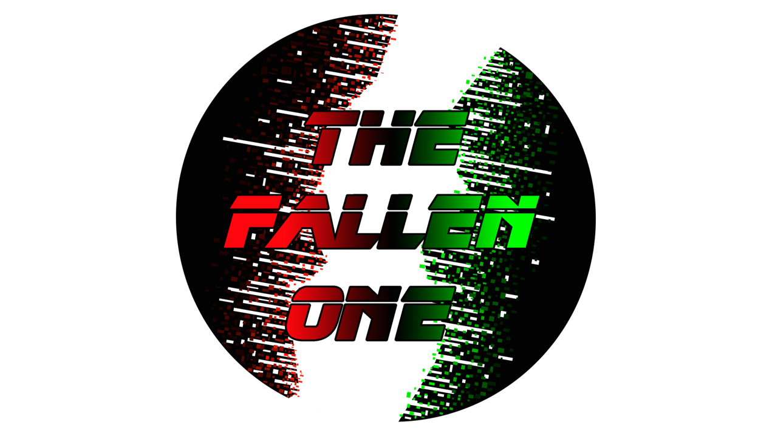
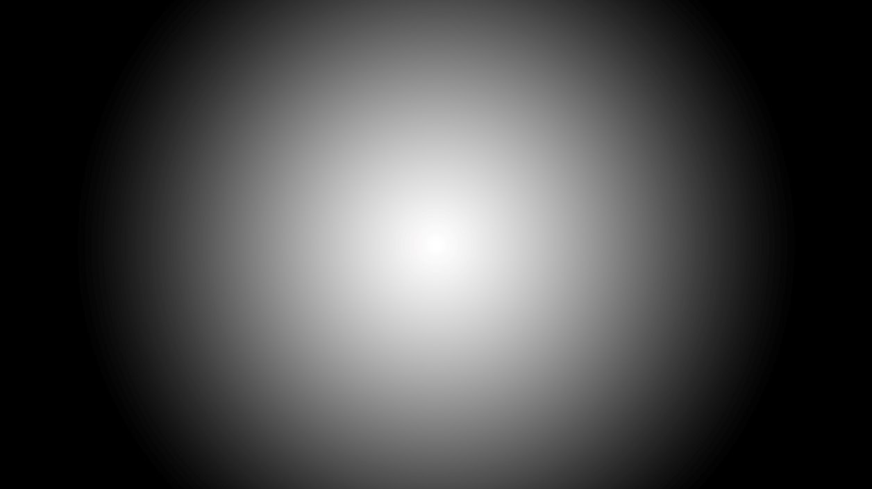
Projet de fin d'année
Dark Waffle

Slide 2
L'avancement du projet
Un projet qui évolue:
Deux map solo et multi jouables
Les principales mecaniques du joueur fixées
Des interraction avec l'environnement
Un navigation facilité par l'interface
Un site web 100% fonctionnel
Pas de réel problème de developpement
Une remise au travail difficile après la première soutenance

Slide 3
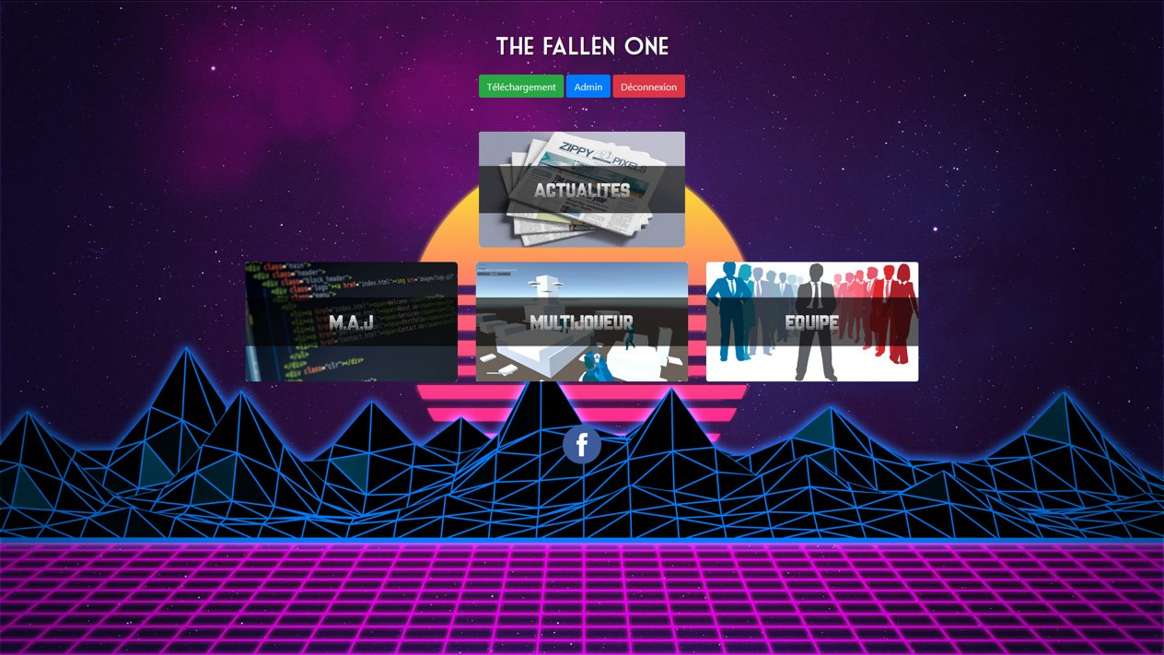
Premiere soutenance

Slide 4
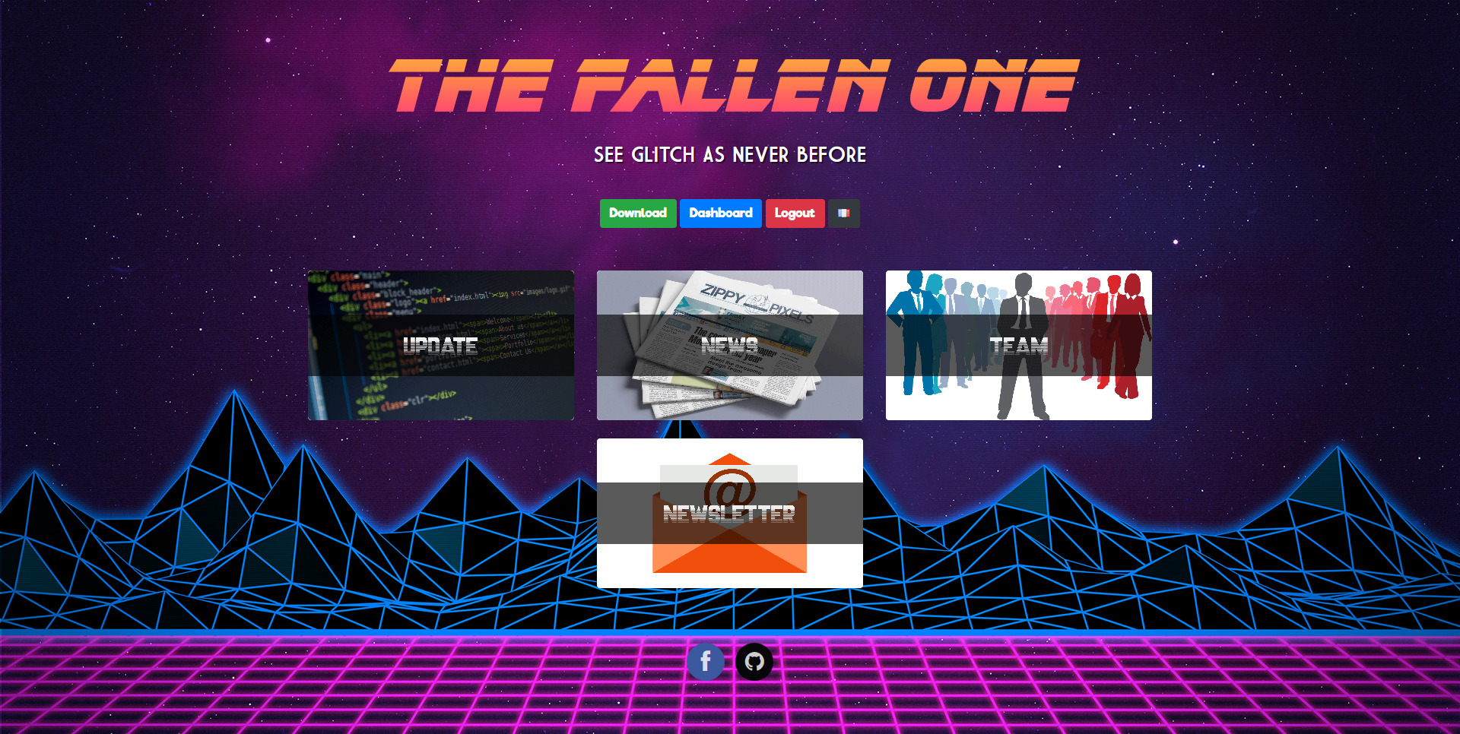

Slide 5
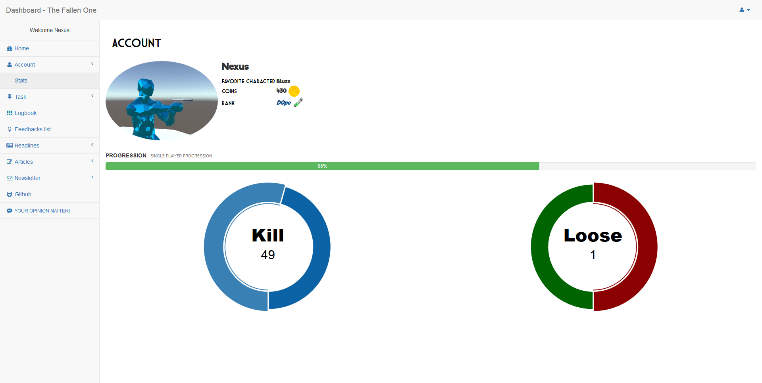

Slide 6
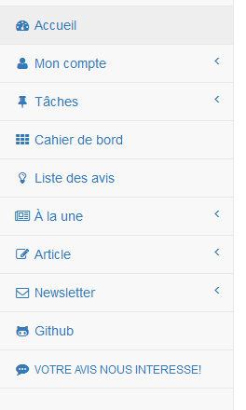
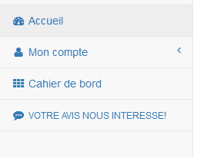
Difference des menu

Slide 7
Les box's
Une boite qui contient un évènement
Se déclenche lorsque le joueur entre marche dessus
Box.cs (abstract)
Wallhackbox.cs
Healbox.cs
… .cs
Hérite
Le script peut être attacher à n'importe quel objet unity

Slide 8
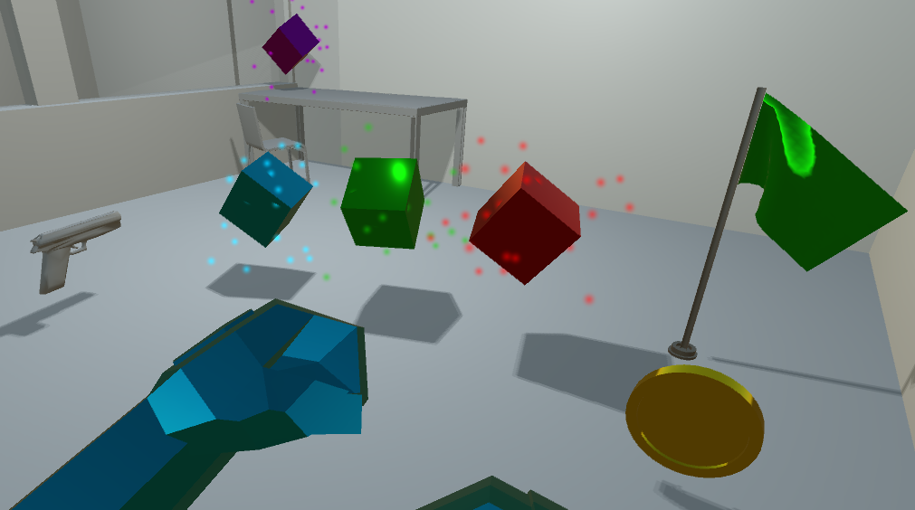
Les types de box's

Slide 9
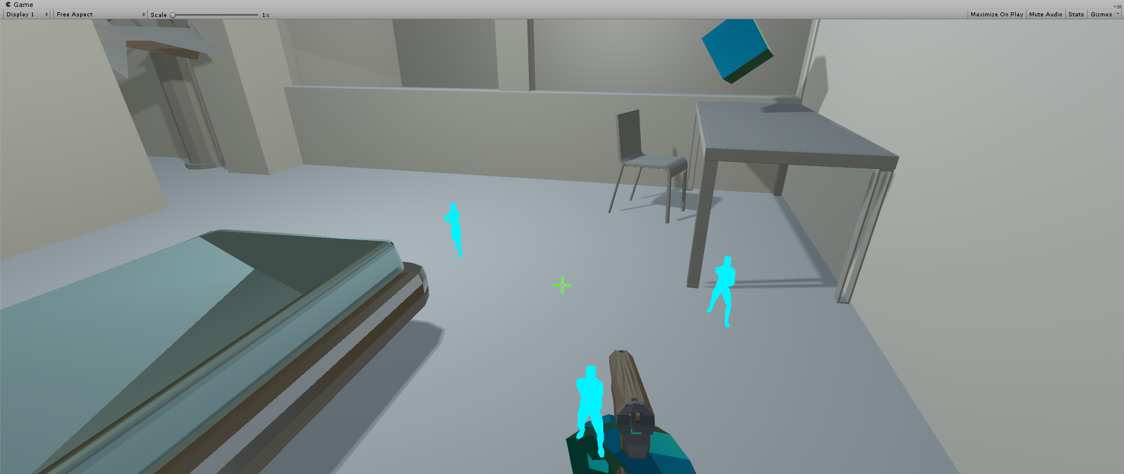
Le wallhack

Slide 10
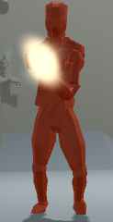
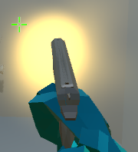
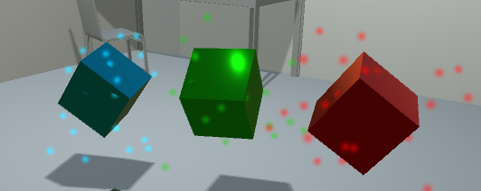
Les particules

Slide 11
Restructuration du code
Abstract Human.cs
Interface ITarget.cs
Bot.cs
Player.cs
Implémente
Hérite

Slide 12
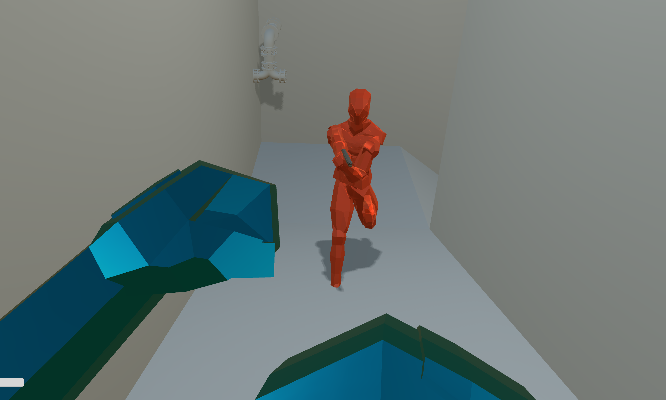
Le garde (PNJ)

Slide 13
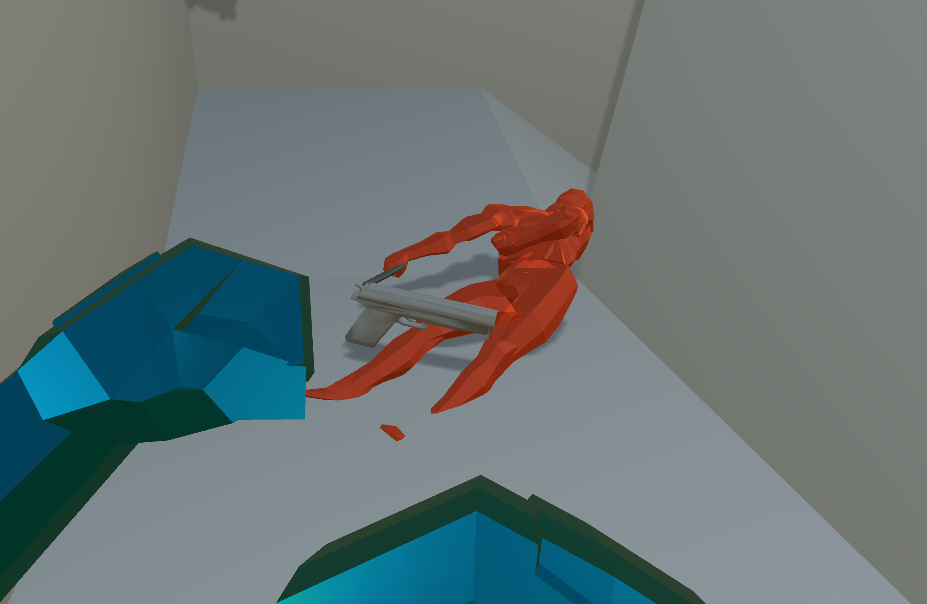
GamePlay

Slide 14
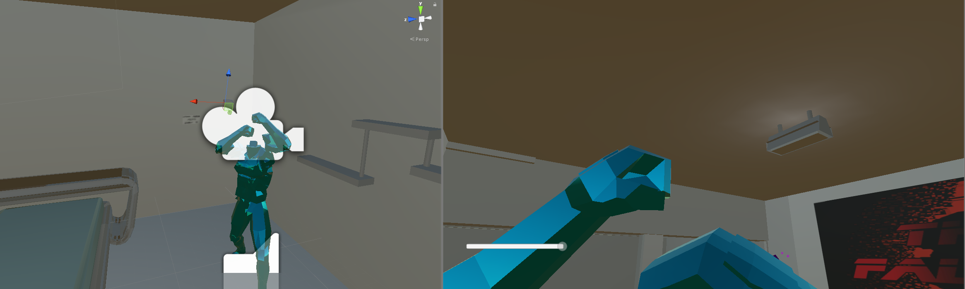
Joueur accroupi et bras en vue FPS

Slide 15
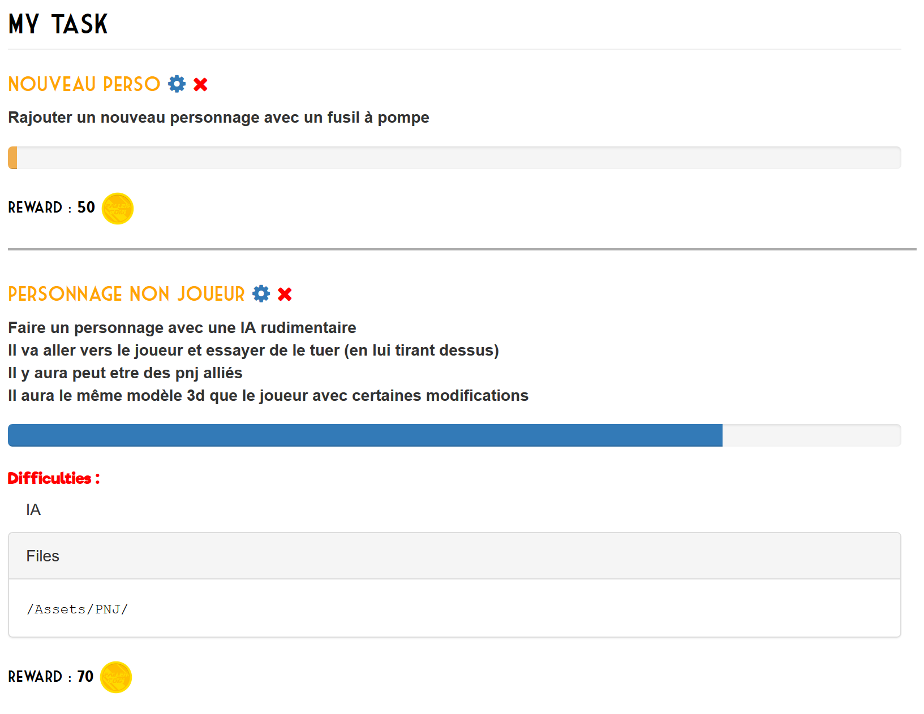
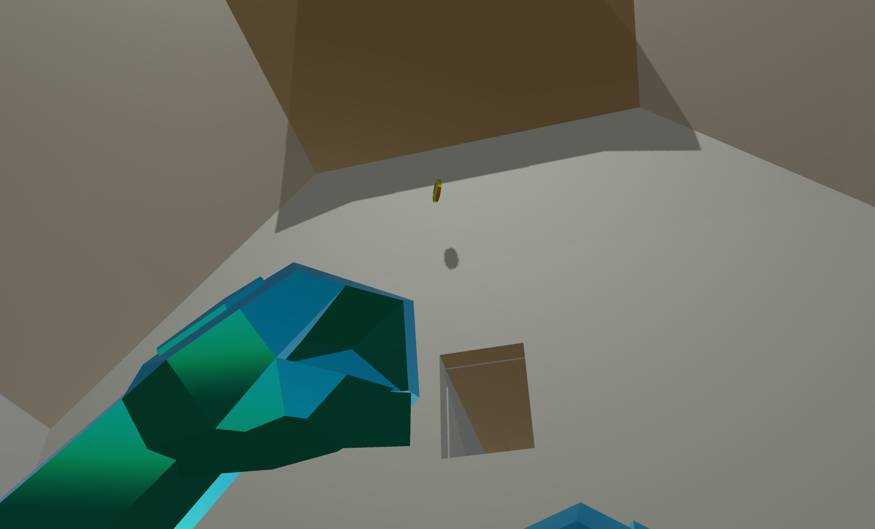
FallenCoin et Gestionnaire des tAches

Slide 16
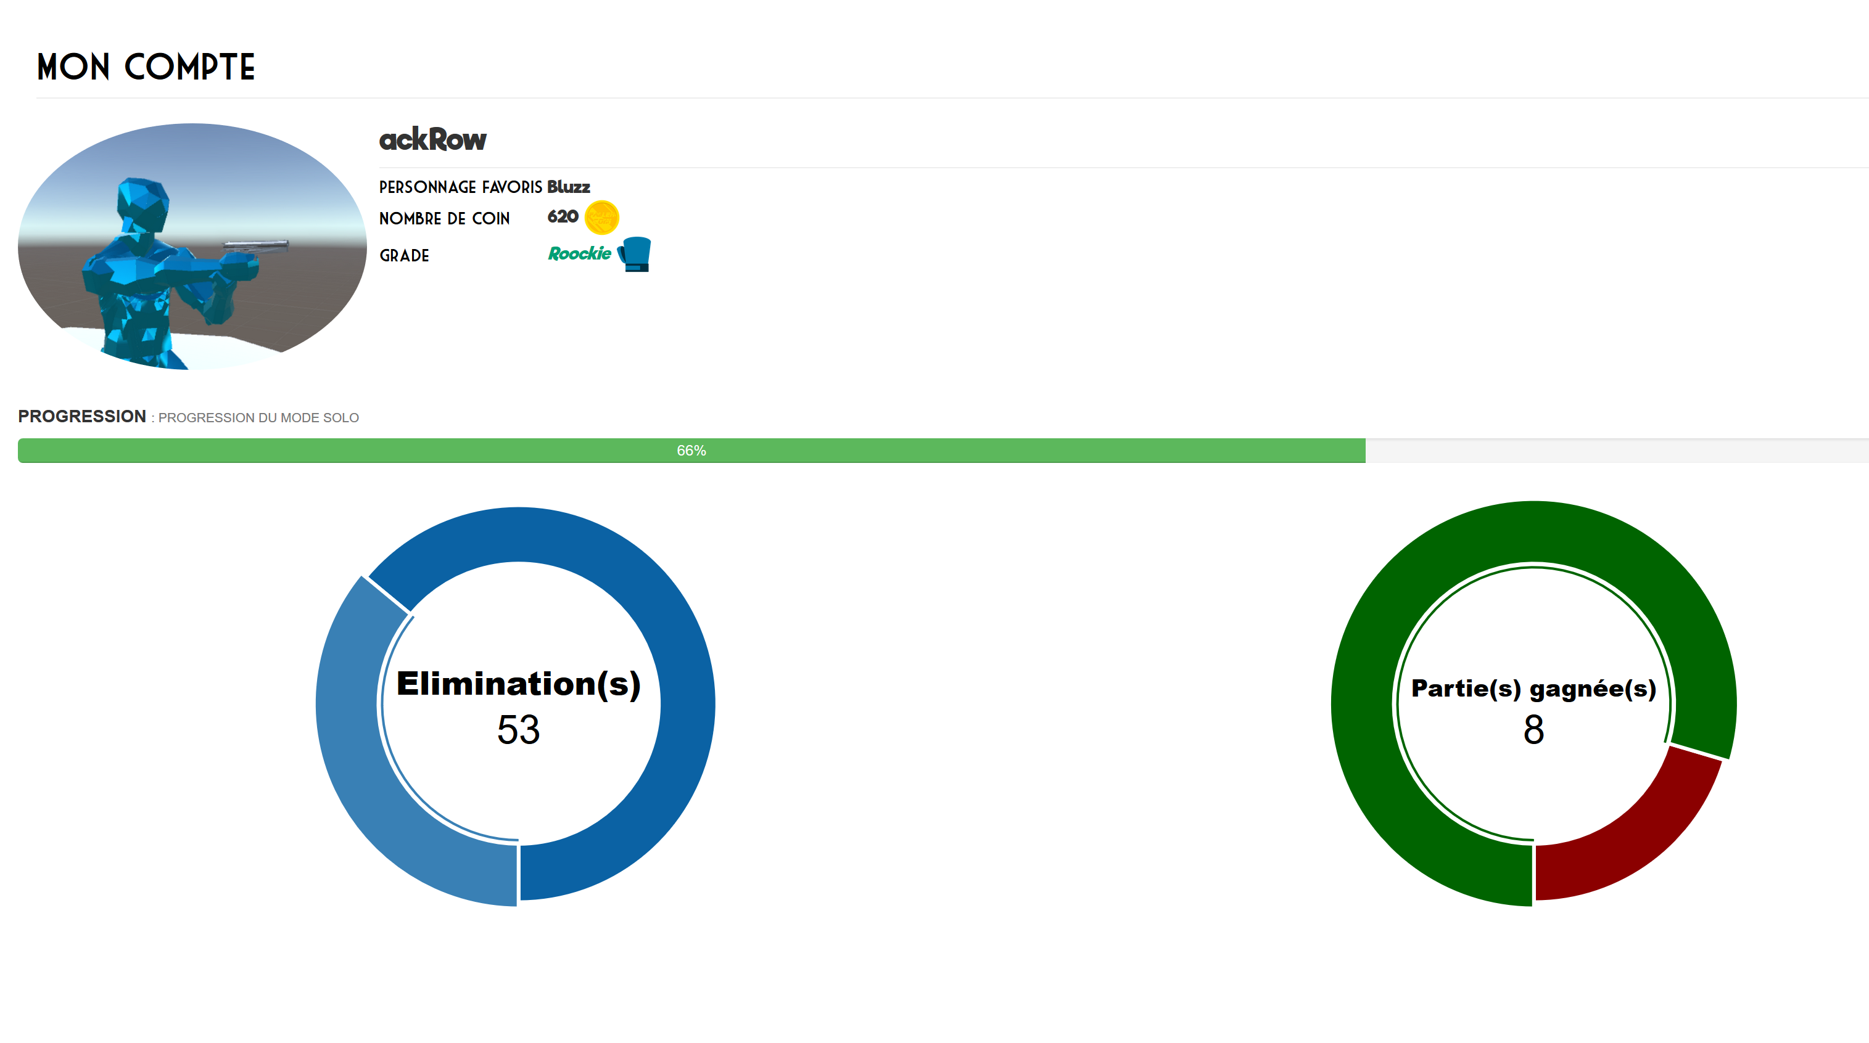
Statistiques

Slide 17
Synchronisation jeu-serveur web
Player_Net.cs
void Die()
Envoie death en argument POST
userInfo.php
Mise à jour de la base de donnée

Slide 18
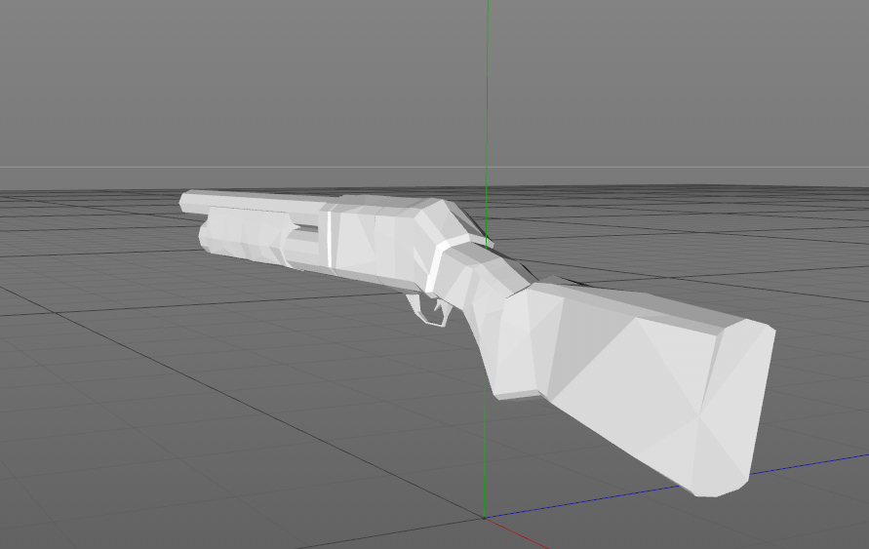
A venir

Slide 19
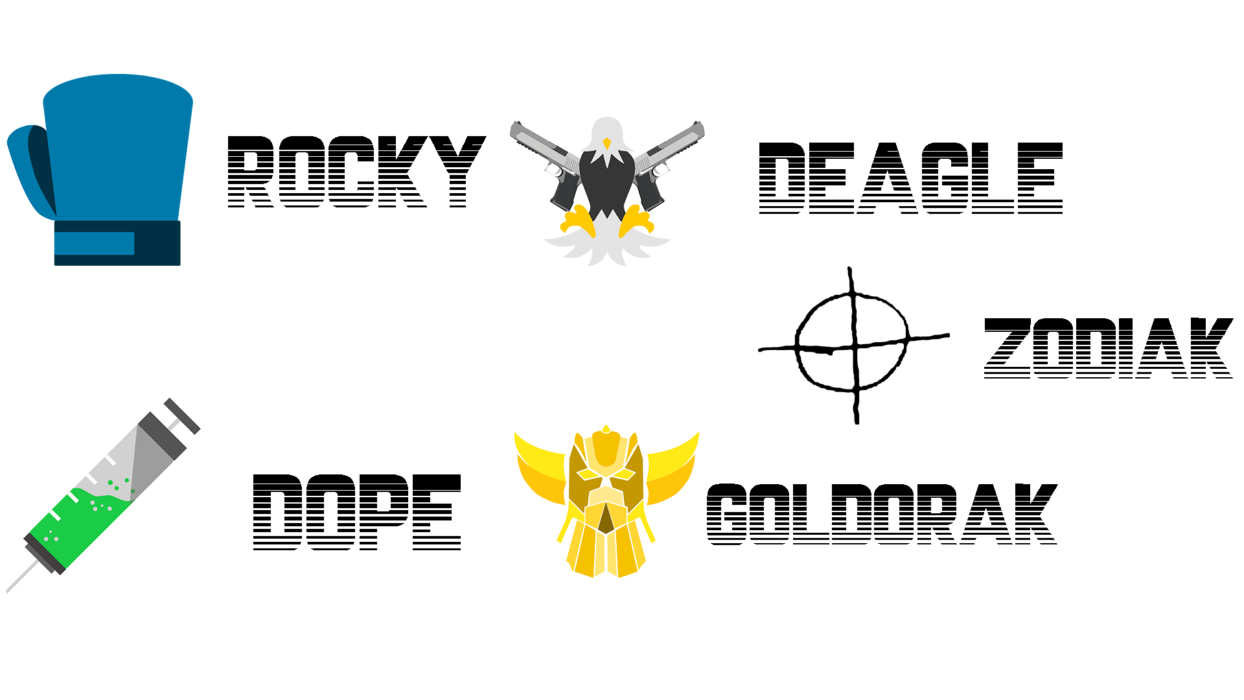
CrEation des logo pour les rangs
Nom choisi par des personnages ou objets marquant des années 80
Réalisation des images illustrant ce nom

Slide 20
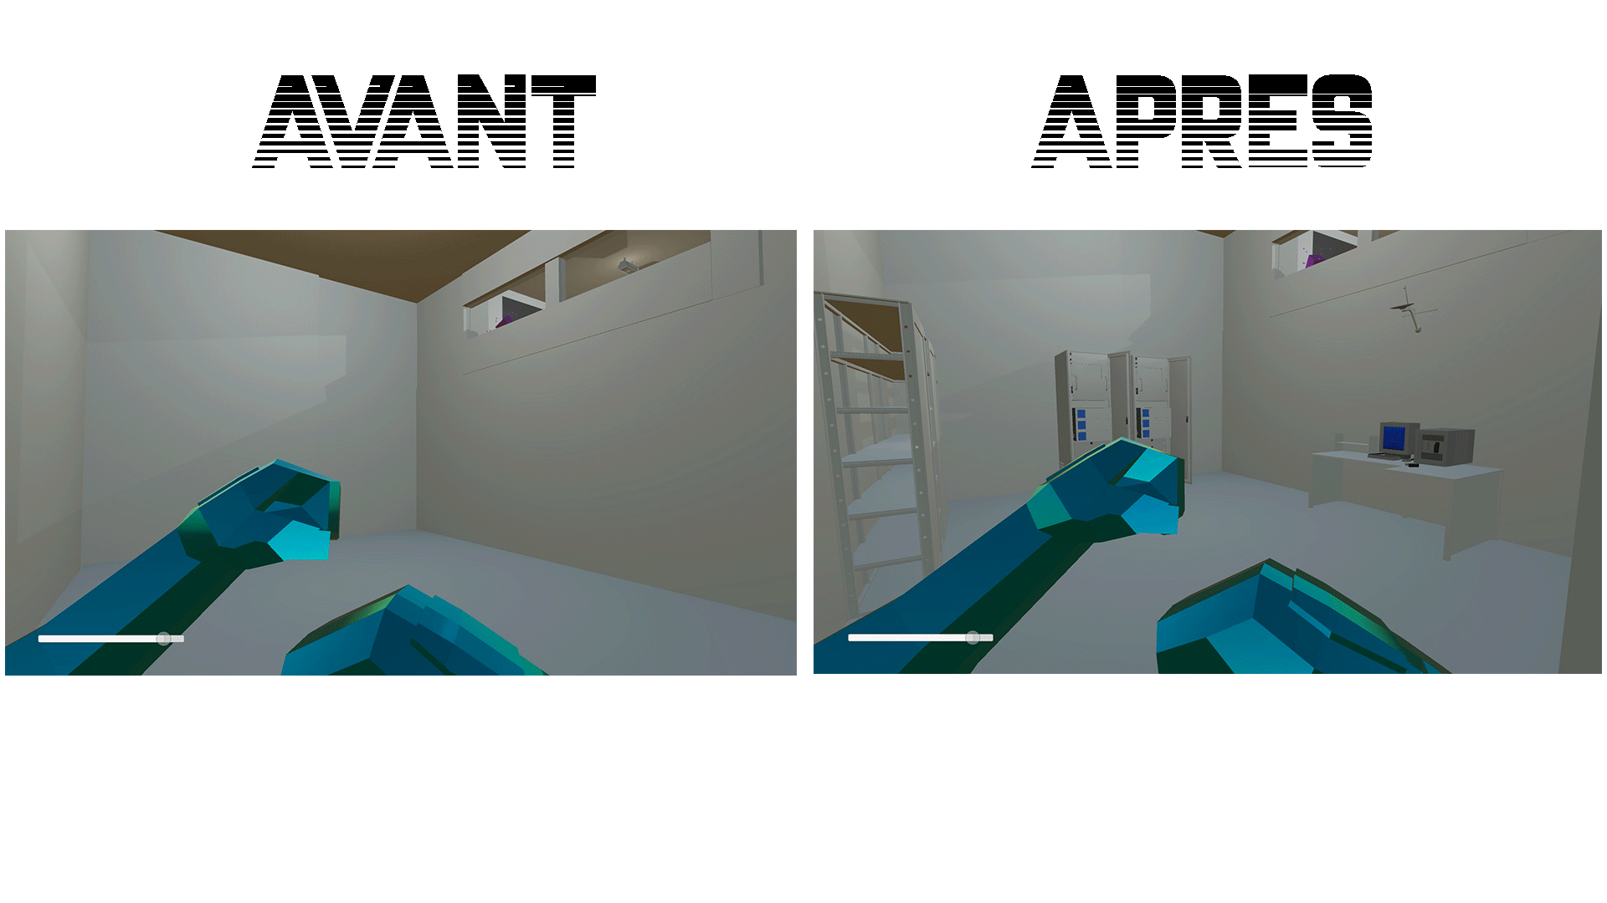
Niveau 1 et niveau 2
Finition du niveau 1
Conception du niveau 2
Amélioration par l'apport de décors

Slide 21
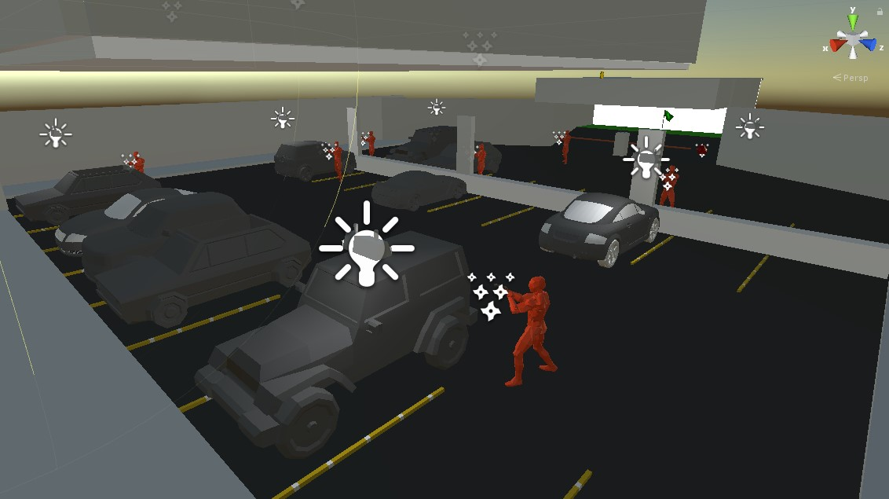
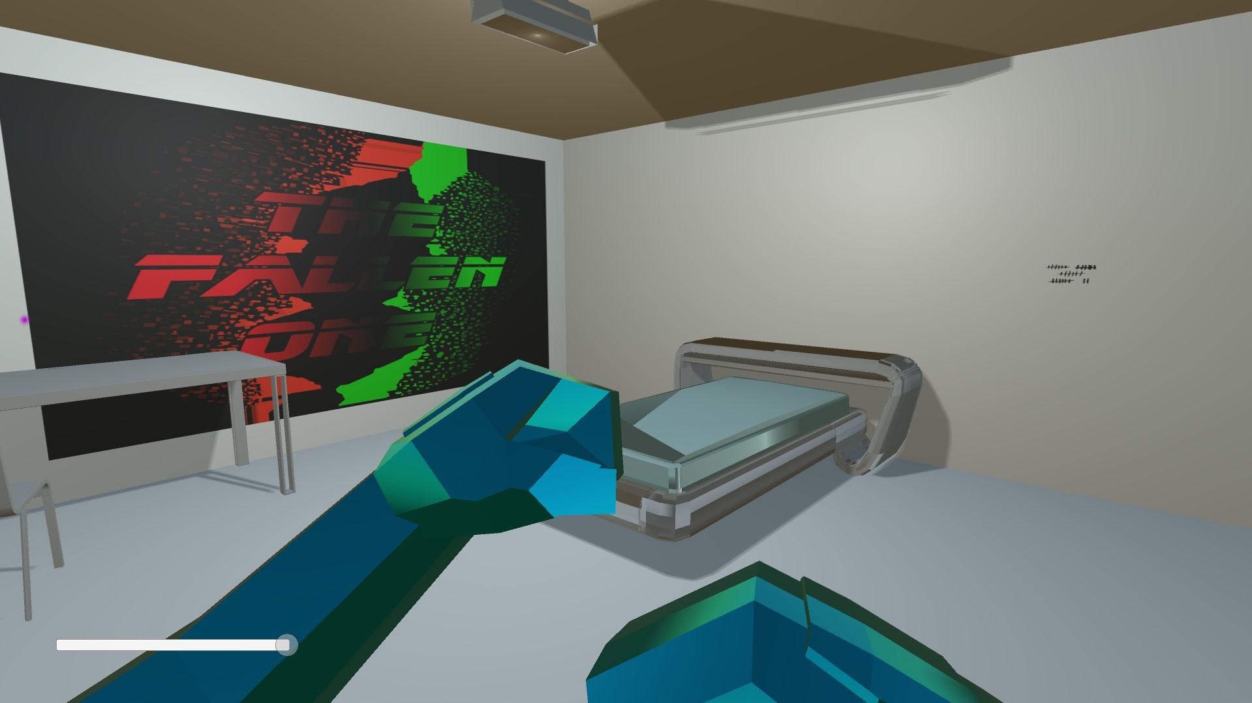
LumiEres et textures
Modification des lumières, apport des ombres
Textures personnalisées

Slide 22
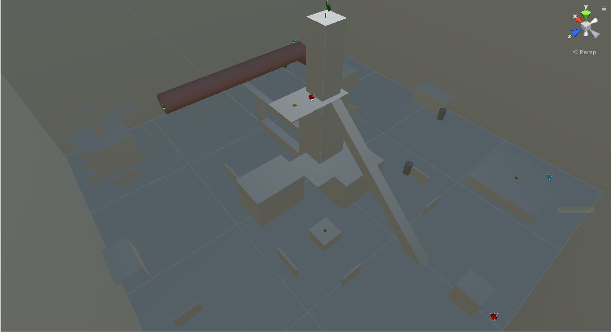
Une nouvelle map multijoueur
Création d'une nouvelle map multijoueur avec obstacles et sans vide

Slide 23
Pour la prochaine soutenance
Réalisation de deux nouveaux niveaux solo
Réalisation d'une map multijoueur
Apport de décor pour les différents niveaux
Textures personnalisées sur les niveaux
Intro

Slide 24
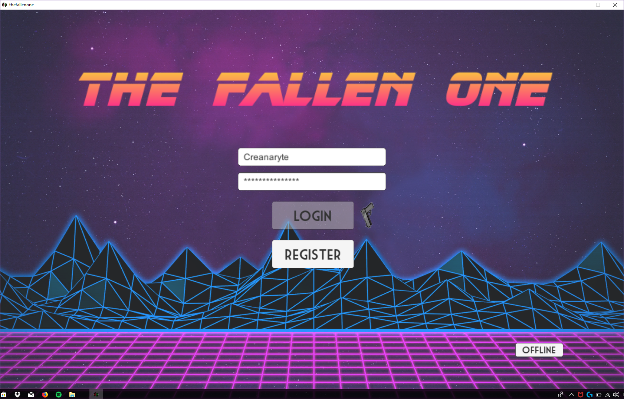
Menu login

Slide 25
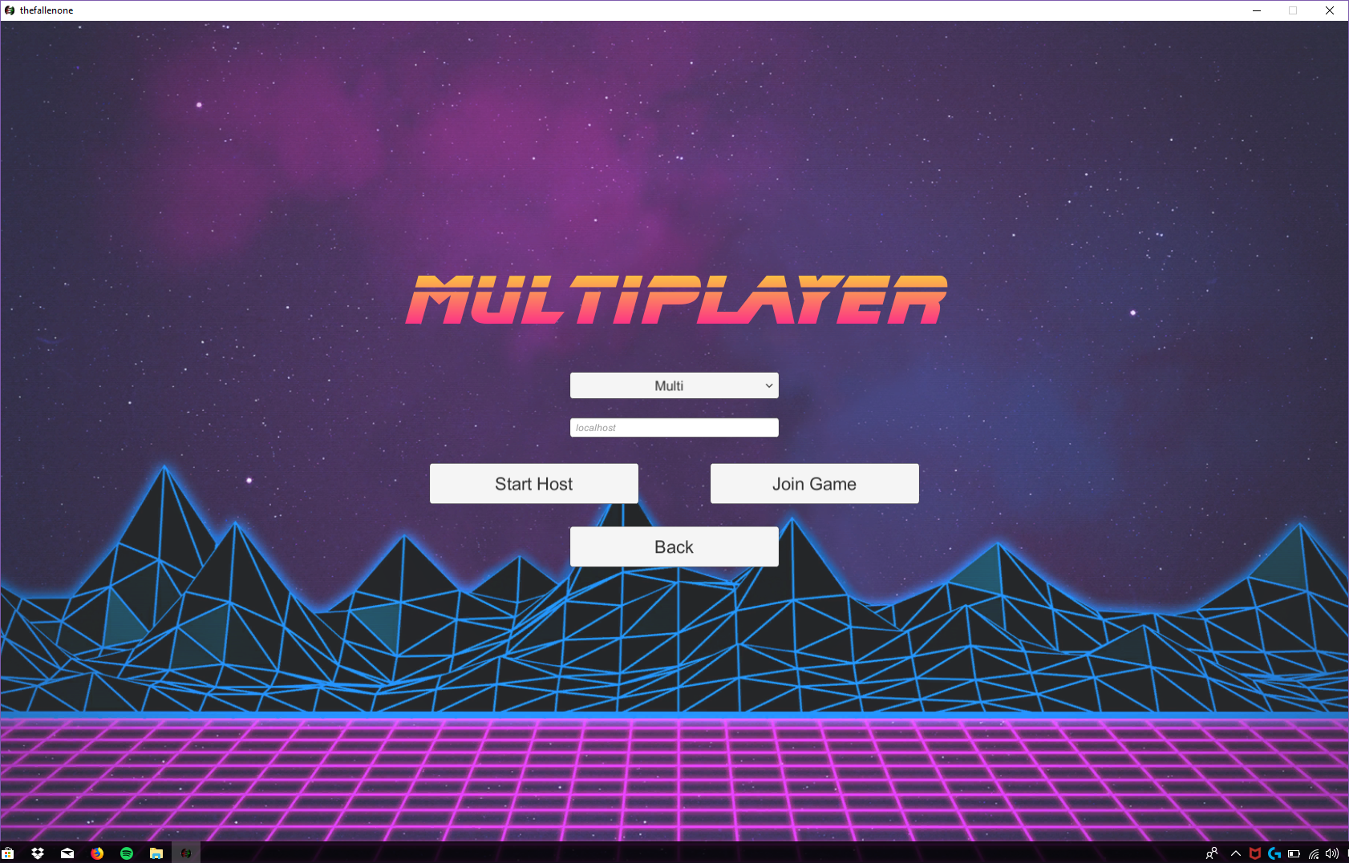
Menu multijoueur

Slide 26
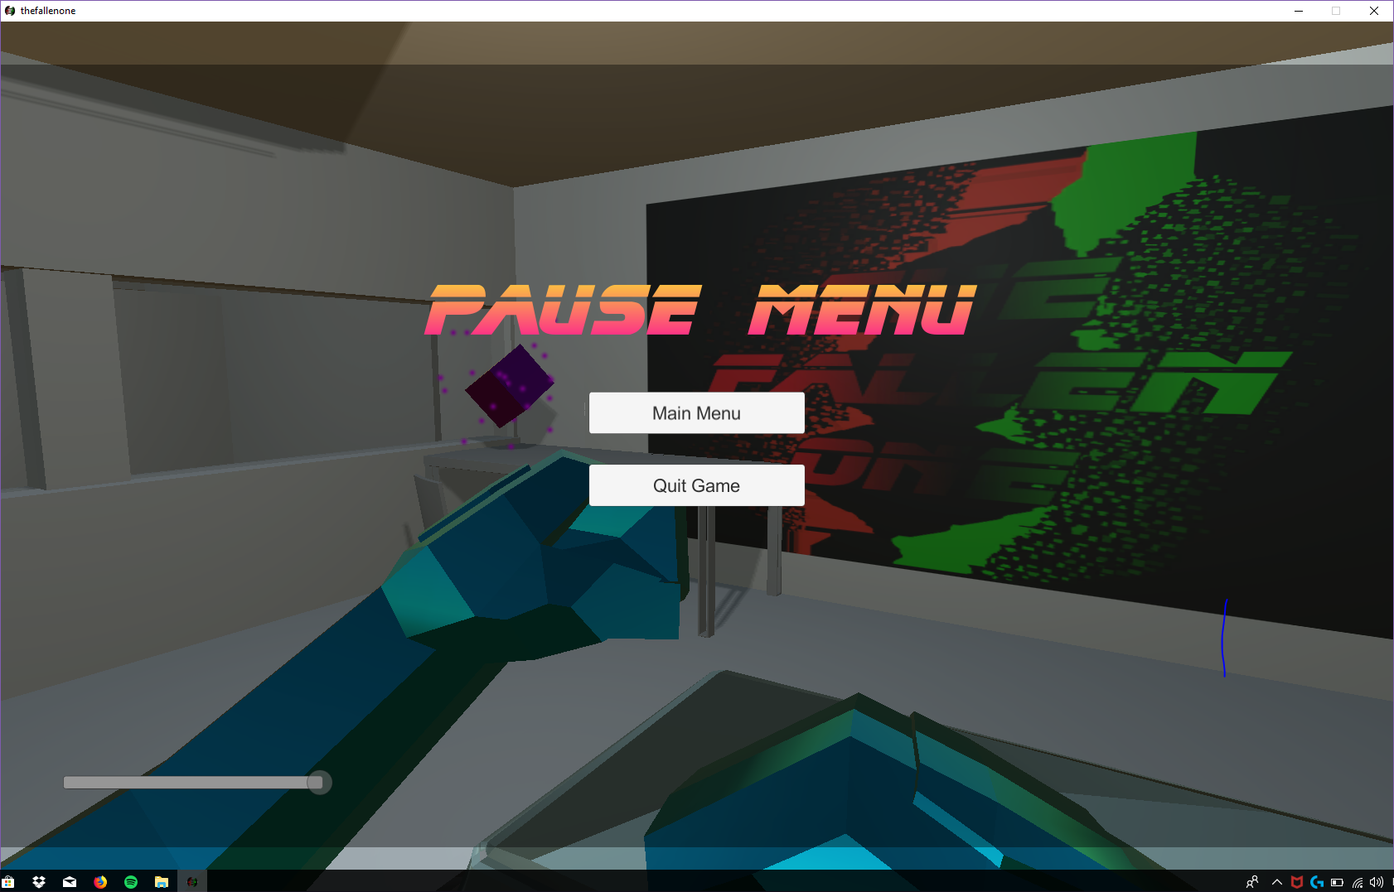
Menu pause

Slide 27
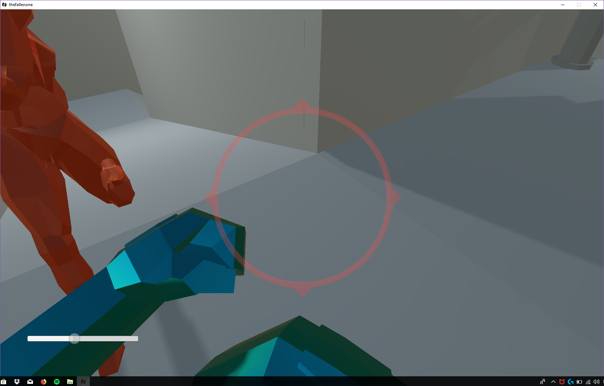
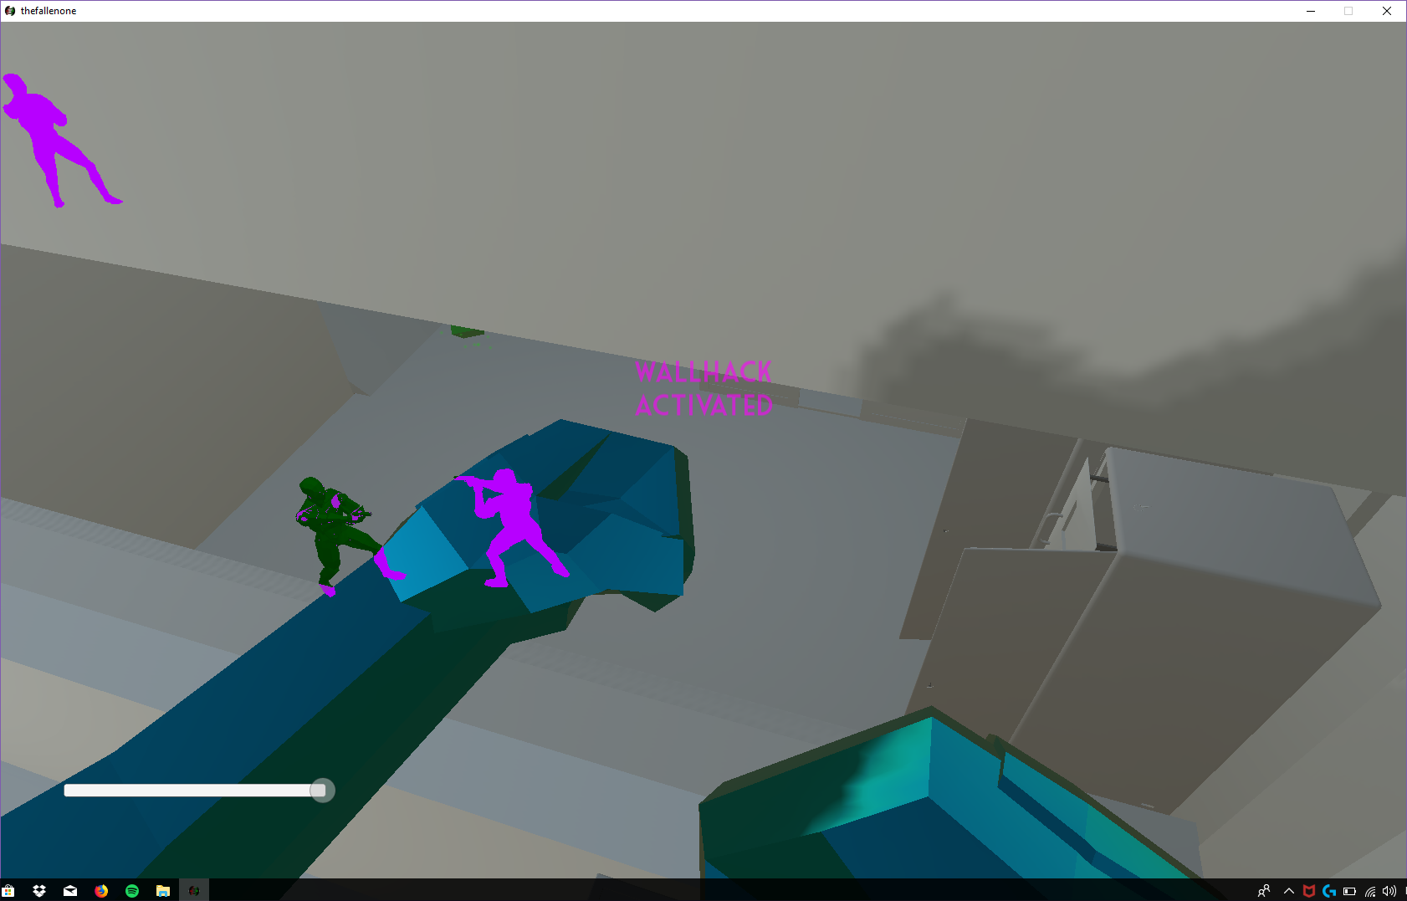
Indicateur de dEgats et box bonus

Slide 28
Futures modifications
Ajout de sons d'ambiance
Création d'un menu d'options
Finition des graphismes de l'interface ainsi que des différents menus.

Slide 29
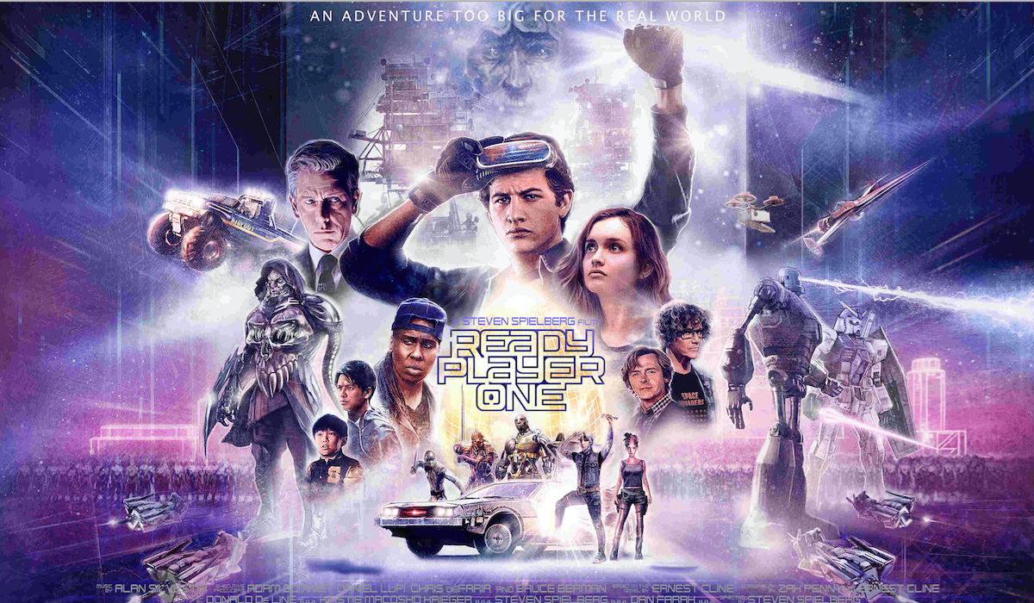
Nouvelles inspirations

Slide 30
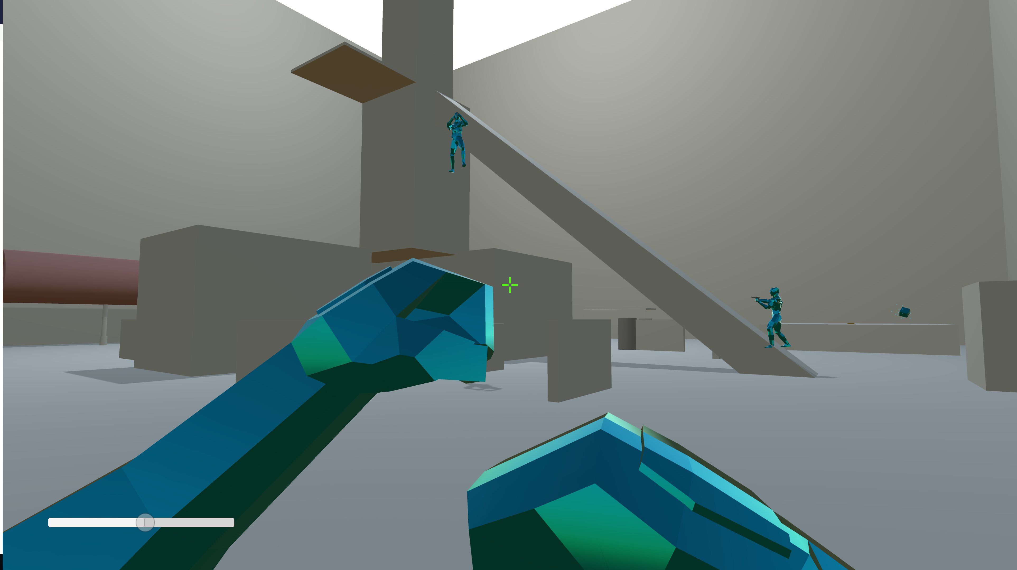
Conclusion

